Slide 1
Auf alle Felle 100% Erneuerbare Energien
Geplantes Schweinfurter Erdgaskraftwerk wird Investitionsruine
Schweinfurt 12.3.2014
Hans-Josef Fell
Präsident Energy Watch Group

Slide 2
Ukraine-Krise ist eine Erdgaskrise
Die Energieabhängigkeit der Ukraine und EU von Russland wurde über Jahrzehnte massiv verstärkt.
Die Abhängigkeit von russischer Energie ist Ursache für Ohnmacht der EU.
Kommender EU-Gipfel berät, wie EU Abhängigkeit von russischen Gasimporten verringert werden kann.
Polens MP Tusk warnt D vor Erdgasabhängigkeit

Slide 3
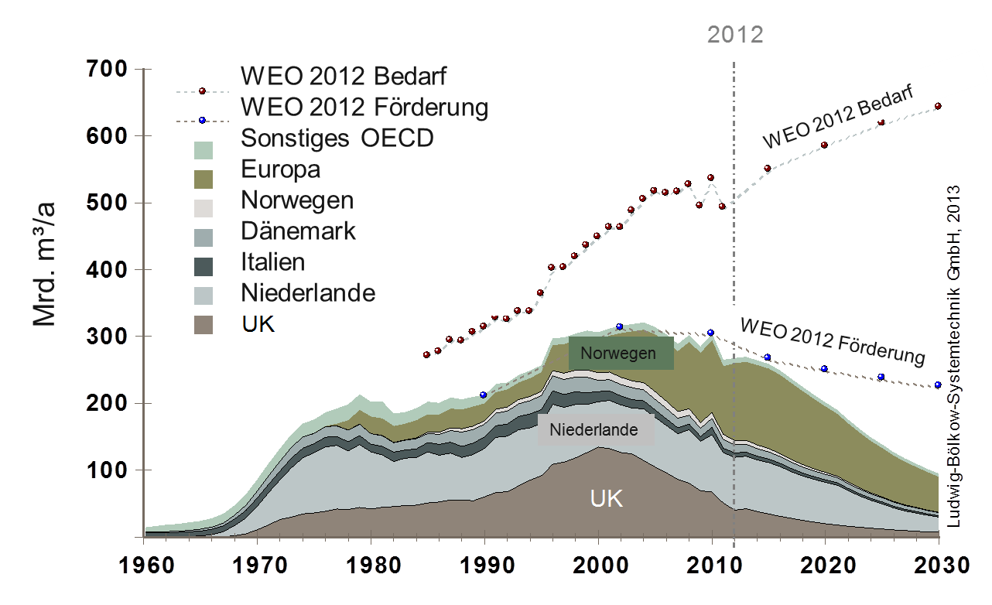
Europe - Natural Gas Supply Outlook

Slide 4
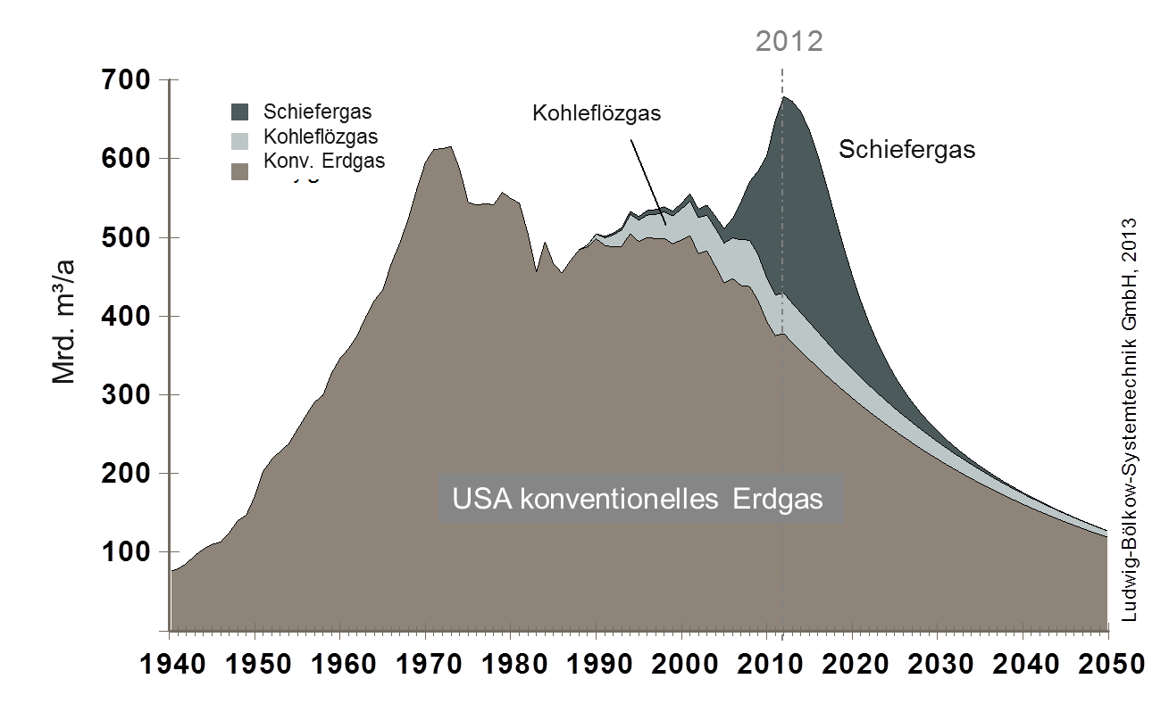
USA – Natural Gas Production Outlook

Slide 5
Unsubventionierte Erneuerbare nun billiger als Strom aus Kohle- & Gaskraftwerken
Bloomberg Studie 2013:
Neue Windfarm: 80 AUD/MWh
Neues Kohlekraftwerk: 143 AUD/MWh
Neues Gaskraftwerk: 116 AUD/MWh
Ökostrom ist nun billiger, sogar in einem Land wie Australien mit den billigsten und größten Kohlereserven
Quelle: http://www.crikey.com.au/topic/renewable-energy/

Slide 6
Entwicklung des Erdgaspreises am Grenzübergang
in €/TJ
Quelle: BAFA, 2013: http://www.bafa.de/bafa/de/energie/erdgas/index.html
Notes:
Aktualisiert 21.2.2014

Slide 7
Fast alle neuen Erdgaskraftwerke in D stehen still oder sind unrentabel
Neue Erdgaskraftwerke können nur mit massiven Subventionen rentabel werden.
Hindernis: hohe Staatsverschuldung
Kapazitätsmärkte sind nicht in Sicht und wenn, dann können dies auch billigere Erneuerbaren Energien schaffen

Slide 8
Was ist, wenn AKW Grafenrheinfeld 2015 abgeschaltet wird
Bundesnetzagentur (BNetzA) sagt 4800 MW Reservekapazität werden im Winter 2015/16 gebraucht.
3600 MW sind schon unter Vertrag; Hohmann (Präsident BNetzA) ist sicher: die Lücke wird geschlossen.
BNetzA und BuReg sind gegen Leistungsprämien, wie sie Ministerin Aigner fordert.

Slide 9
Ausgleich der Schwankungen von Solar- und Windstrom
Flexibilisierung Stromerzeugung
Wasserkraft, Bioenergie, Geothermie müssen Ausgleichsenergie liefern
Flexibilisierung Stromverbrauch
Stromkunden richten sich nach Stromangebot
Vielfalt Speicherinvestitionen
Pumpspeicher, Batterien, Druckluft, Windgas
Netzausbau: vor allem dezentral

Slide 10
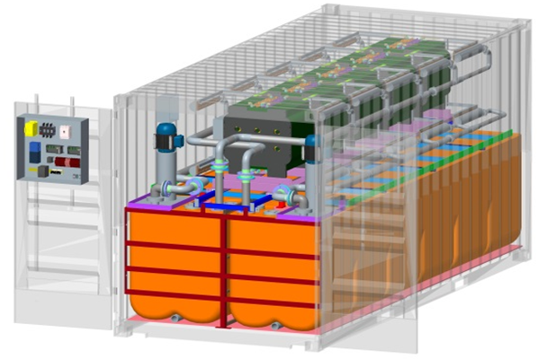
Z20 - Energie-/Stromspeicher von BlueSky Energy
Technologie: Zink-Eisen Redox-Flow-Batterie
Anwendung: PV-Anlagen und Windparks
Green Technology: schadstofffrei, nicht toxisch, nicht brennbar, nicht explosiv
Nachhaltigkeit: Rohstoffe weltweit "unbeschränkt" und kostengünstig verfügbar
Skalierbarkeit: eine Batterie (Container) bietet 48 – 80 kW Leistung → 120 – 160 kWh Energie; skalierbar bis zu mehreren MWh
Wirtschaftlichkeit: kostengünstigste und sicherste Technologie aller Großbatterien. Kosten pro kWh: derzeit ca. 0,10 €/kWh; Tendenz fallend Amortisationszeit ca. 7 JahreLebensdauer: 20+ Jahre bei
7.000 Lade- / Entlade-zyklen
Standard Container
(6,1 x 2,4 x 2,4 m)
Pumpe
3 – 5 Batteriepakete
Tanks für Elektrolythe

Slide 11
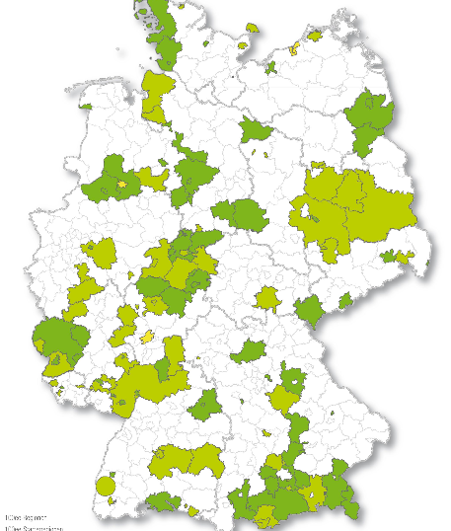
100% Erneuerbare Energien Regionen Globale Kampagne:
Länder mit 100% EE Ziel
Dänemark: 100% EE bis 2050 alle Sektoren
- Schotland: 100% EE Elektrizität bis 2020
Oberösterreich: 100% EE Strom, Wärme bis 2030
Island, Neuseeland
Städte mit 100% EE Ziel
Barcelona, Spanien - Masdar City, UAE
München, Deutschland
San Francisco, USA
- Msheireb Downtown Doha, Qatar
Kleine Insel Staaten mit 100% EE Ziel
-Tuvalu - Malediven -Cook Islands
Germany
Notes:
We're 15 to 20 years behind in how we think about renewables.

Slide 12
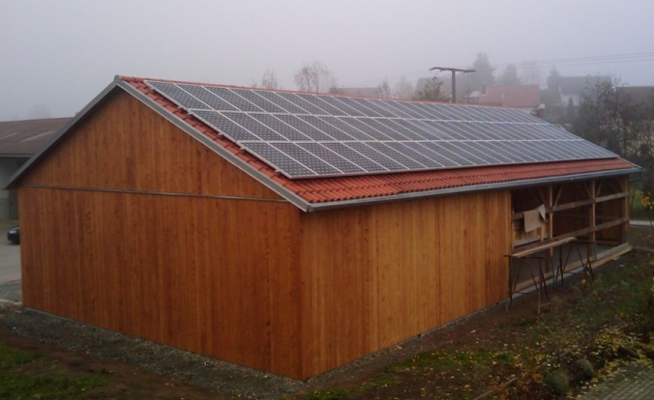
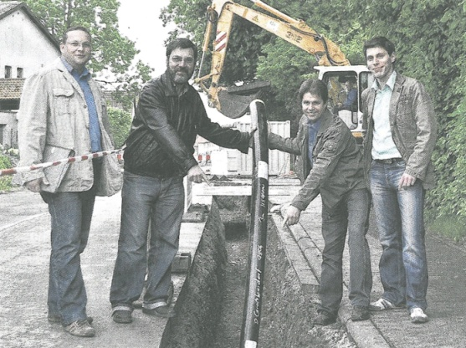
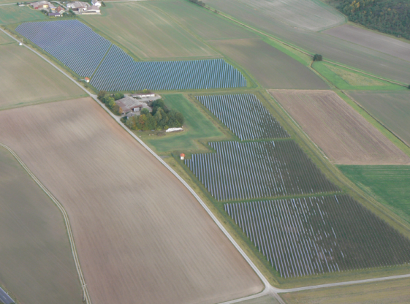
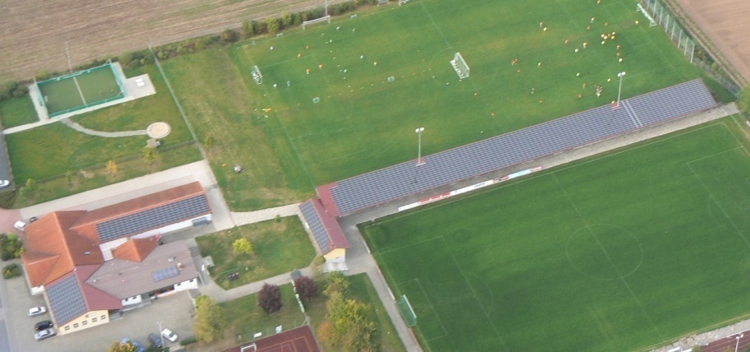
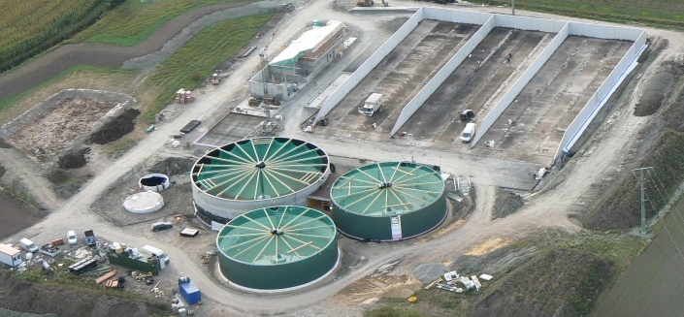
7 Jahre Energiewende in Großbardorf
Strom
475%
Wärme
90%
Jahresverbrauch Strom 2011
ca. 1.600.000 kWh
Jahreserzeugung in EE-Anlagen:
ca. 7.600.000 kWh
Jahresverbrauch Wärme 2011
ca. 3.200.000 kWh
Jahreserzeugung in EE-Anlagen:
ca. 2.880.000 kWh

Slide 13
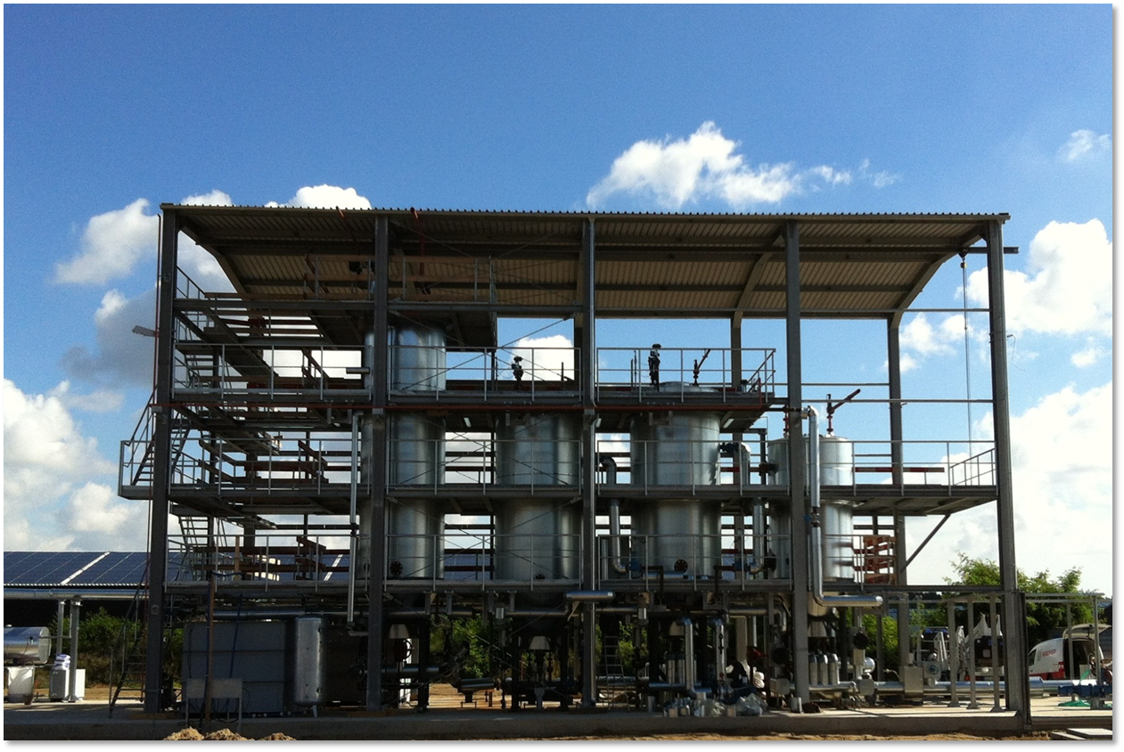
Hydrothermale Carbonisierung (HTC)
Prinzip:
Input: Pflanzen(-abfälle);
Output: Biokohle; dabei wird Wärmeenergie frei
Biokohleverwendung:
Brennstoff: 8 €/MWh (Steinkohle 22 €/MWh)
chemischer Grundstoff (Erdölersatz)
Bodenverbesserer (Kohlenstoffspeicherung)
Quelle: Antora; EU Projekt Bioboost

Slide 14
Stärkung der regionalen Wirtschaft mit konsequentem Umbau auf EE
Senertec: BHKW
Windkraft: Kugellagerindustrie
Solarkraft: Belectric (Kolitzheim)
Heimische Handwerker, Genossenschaften
Landwirte, Abfall: Biogas, Biokohle
Regionale EVU:
Stadtwerke (HAS, SW, KG; HAB u.a)
Lülsfeld

Slide 15
Finanzierung für dezentrale Erneuerbaren Energien Versorgung
Bürgerkapital (wie Großbardorf)
Großinvestoren ( z.B. PQ-Energy)
Keine Subventionen nötig

Slide 16
Vielen Dank für Ihre Aufmerksamkeit!

